Slide 1

Thuật toán CLARANS
Nhóm 10
Giáo viên hướng dẫn : Lê Thị Tú Kiên

Slide 2
Nhóm 10
01
Trần Duy Tuấn(Nhóm trưởng)
02
Trần Quốc Anh
03
Nông Thị Bích Hạnh
04
Đinh Ngọc Anh
05
Hoàng Minh Tuấn

Slide 3
Nội dung
01
04
Ý tưởng thuật toán
Nhận xét thuật toán
02
Lý thuyết thuật toán
03
Thực hành thuật toán

Slide 4
01
Ý tưởng thuật toán
Thuyết trình:

Slide 5
Lý thuyết phân cụm
Phân cụm là quá trình phân vùng một tập hợp các đối tượng dữ liệu thành các tập hợp con. Trong đó mỗi tập hợp con là một cụm, sao cho các đối tượng trong một cụm giống nhau nhưng không giống với các đối tượng trong các cụm khác.
Phương pháp phân vùng | Tìm các cụm hình cầu không chồng lấn. Dựa trên khoảng cách, dùng mean hoặc medoid làm trung tâm.
Phương pháp phân cấp | Phân tích dữ liệu theo thứ bậc nhiều cấp độ. Kết hợp với phân cụm nhỏ hoặc xem xét liên kết giữa các đối tượng.
Phương pháp dựa trên mật độ | Tìm cụm có hình dạng bất kỳ. Cụm là vùng có mật độ cao, tách nhau bởi vùng có mật độ thấp. Yêu cầu mỗi điểm có số lượng lân cận tối thiểu.
Phương pháp dựa trên lưới | Dùng cấu trúc lưới đa độ phân giải để phân cụm. Tốc độ cao, không phụ thuộc vào số lượng dữ liệu mà phụ thuộc vào kích thước lưới.

Slide 6
Lí do sử dụng thuật toán
Thuật toán CLARANS sử dụng phương pháp phân vùng
Thông số | K-means | K-mediods | CLARA | CLARANS
Độ phức tạp | O(ikn) | O(k(n-k)²) | O(ks² + k(n-k)) | O(n²)
Thực hiện | Dễ | Phức tap | Phức tap | Phức tap
Nhạy cảm với các giá trị ngoại lệ? | Đúng | KHÔNG | KHÔNG | KHÔNG
Số lượng tham số cụm cần thiết? | Đúng | Đúng | Đúng | Đúng
Tối ưu hóa cho | Các cụm riêng biệt | Các cụm tách biệt, tập dữ liệu nhỏ | Các cụm tách biệt, tập dữ liệu lớn | Các cụm tách biệt, tập dữ liệu lớn

Slide 7


Ứng dụng thuật toán
Phân tích hành vi khách hàng trong thương mại điện tử
Dự đoán xu hướng mua hàng dựa trên cụm khách hàng.
Phân cụm dữ liệu y tế
Phân nhóm bệnh nhân
theo triệu chứng để hỗ trợ chẩn đoán.

Slide 8


Ứng dụng thuật toán
Phân tích dữ liệu địa lý
Xác định khu vực có lưu lượng giao thông cao để tối ưu hóa cơ sở hạ tầng.
Phân tích dữ liệu tài chính
Phân loại rủi ro tín dụng dựa trên lịch sử giao dịch.

Slide 9
02
Lý thuyết thuật toán

Slide 10
Tổng quan
Thuật toán CLARANS sử dụng phương pháp phân vùng(Thuộc nhóm thuật toán phân cụm dựa trên đại diện (medoid-based clustering))
Nó trình bày sự đánh đổi giữa chi phí và hiệu quả của việc sử dụng mẫu để thu được phân cụm.
Khắc phục hạn chế của k-means bằng cách sử dụng medoids thay vì centroids.
Cải tiến thuật toán CLARA, giúp tối ưu hóa việc tìm kiếm tập medoid tốt nhất bằng cách áp dụng randomized search.
numLocal: Số lần tìm kiếm cục bộ (bao nhiêu lần thử tìm tập medoid tối ưu).
maxNeighbor: Số lượng lân cận thử nghiệm trước khi quyết định chấp nhận một medoid mới.

Slide 11
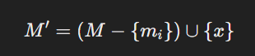
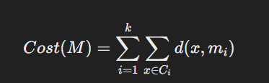
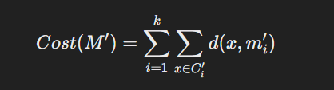
Tổng quan
Chọn ngẫu nhiên k đối tượng làm medoid ban đầu.
Thực hiện tìm kiếm lân cận ngẫu nhiên:
Chọn một medoid x và một điểm không phải medoid mi.
Sau đó tính khoảng cách giữa 2 điểm dữ liệu
Việc thay x bằng y có thể cải thiện tiêu chuẩn lỗi tuyệt đối không?
Nếu có, việc thay thế được thực hiện. CLARANS tiến hành tìm kiếm ngẫu nhiên như vậy m lần.
Sau các bước nếu:
Cost(M’)<Cost(M)
=> thuật toán đã trả về kết quả cuối cùng là giá trị tối ưu cục bộ tốt nhất.

Slide 12
03
Thực hành thuật toán

Slide 13
Lưu đồ thuật toán
Giải thích các ký hiệu trong lược đồ:
k: Số lượng cụm.
i : Số lần chạy tìm kiếm thứ i
numlocal: Số lần chạy tìm kiếm cục bộ.
j: Số lần thử thay đổi thứ j trong mỗi lần tìm kiếm cục bộ
maxneighbor: Số lần thử thay đổi trong mỗi lần tìm kiếm cục bộ
minCost: Chi phí tối ưu
bestNode: các medoids tối ưu
TC(TotalCost): Tổng khoảng cách từ các medoid đến các nút trong cụm
Curs: Tập K medoids ngẫu nhiên hiện tại
M: 1 medoid hiện tại ngẫu nhiên từ K medoids
S: Tập test
S1: Hàng xóm với S

Slide 14
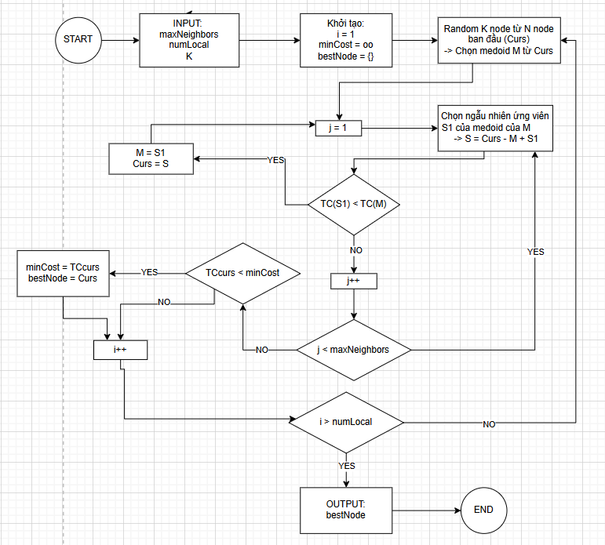
Lưu đồ thuật toán

Slide 15
INPUT và OUTPUT
Input:
k: Số lượng cụm.
numlocal: Số lần chạy tìm kiếm cục bộ.
maxneighbor: Số lần thử thay đổi trong mỗi lần tìm kiếm cục bộ
Output:
bestNode: các medoids tối ưu

Slide 16
Các bước của thuật toán
Bước 1: Khởi tạo
Chọn ngẫu nhiên k medoids ban đầu từ tập dữ liệu
Bước 2: Tìm kiếm cục bộ
Thay một medoid bằng một điểm (không phải medoid) ngẫu nhiên, tính lại chi phí (tổng khoảng cách từ các điểm đến medoid gần nhất). Nếu chi phí giảm, chấp nhận thay đổi; nếu không, thử tiếp. Lặp lại tối đa maxneighbor lần.
Bước 3: Lặp lại nhiều lần
Thực hiện bước 2 với numlocal lần khởi tạo khác nhau, sau đó chọn tập medoids có chi phí thấp nhất.

Slide 17
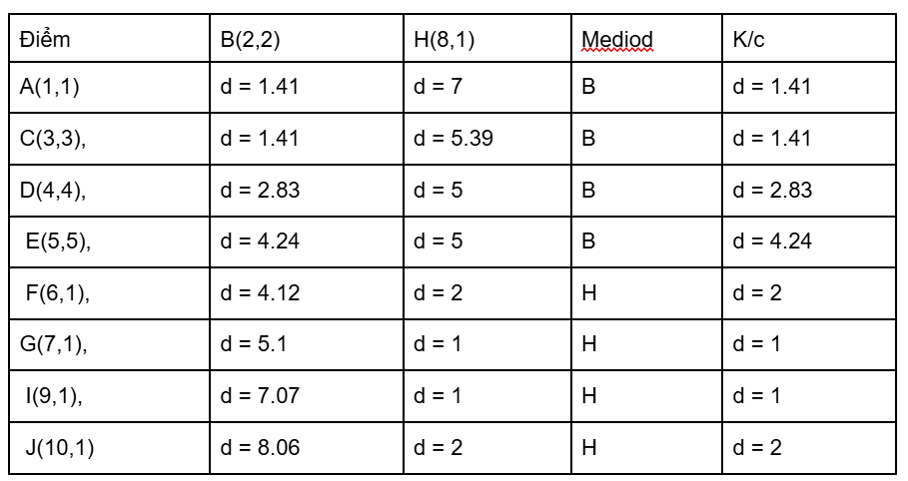
Ví dụ minh họa
Xét ví dụ: A(1,1), B(2,2), C(3,3), D(4,4), E(5,5), F(6,1), G(7,1), H(8,1), I(9,1), J(10,1) với k=2, maxneighbor=3, numlocal=2.
Bước 1: Khởi tạo ( i = 1)
Xét Xét Curs = { B(2,2), H(8,1) } → Tính TC
➔ TC = 15.89

Slide 18
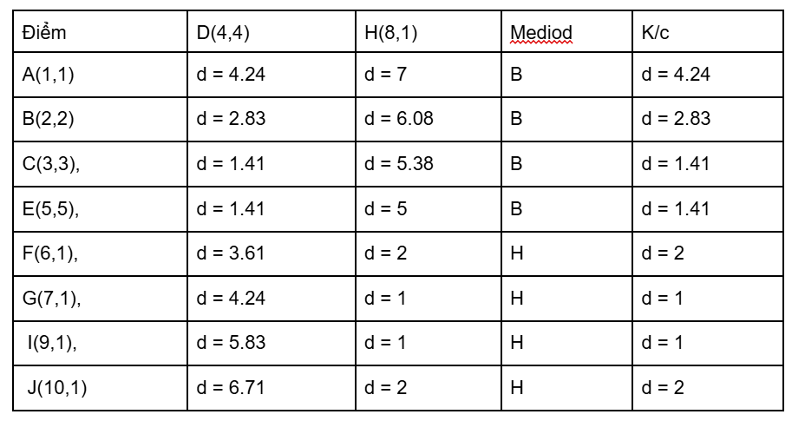
Ví dụ minh họa
Bước 1.1: (j = 1)
Xét cụm chứa medoid B(2,2) và thay medoid bằng Hàng xóm D(4,4)
Tính TC(S) = 15.89 = TC(Curs)
Không chấp nhận D(4,4)

Slide 19
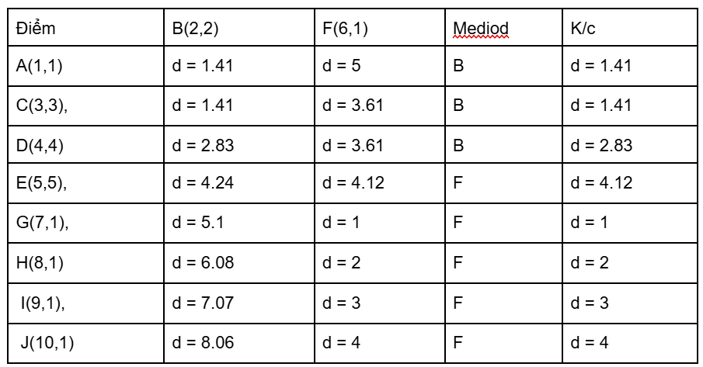
Ví dụ minh họa
Bước 1.2: (j = 2)
Xét cụm chứa medoid H(8,1) và thay medoid bằng Hàng xóm F(6,1)
Tính TC(S) = 19.78 > TC(Curs)
Không chấp nhận F(6,1)

Slide 20
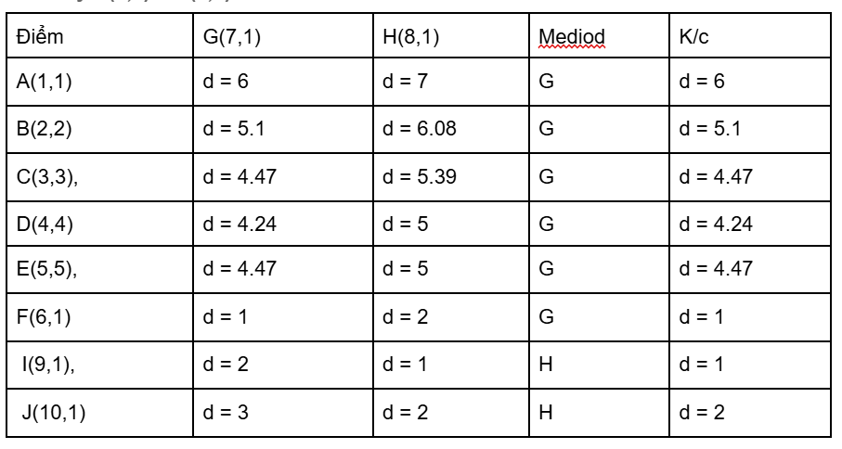
Ví dụ minh họa
Bước 1.3: (j = 3)
Xét cụm chứa medoid B(2,2) và thay medoid bằng Hàng xóm G(7,1)
Tính TC(S) = 28.28 > TC(Curs)
Không chấp nhận G(7,1)

Slide 21
Ví dụ minh họa
Kết thúc 3 bước của j ta được:
TC(curs) = 15.89
Curs = { B(2,2), H(8,1) }
Ktra điều kiện: TC(curs) < minCost (Do 15.89 < oo)
Cập nhật: minCost = TC(curs) = 15.89
Cập nhật: bestNode = Curs = { B(2,2), H(8,1) }

Slide 22
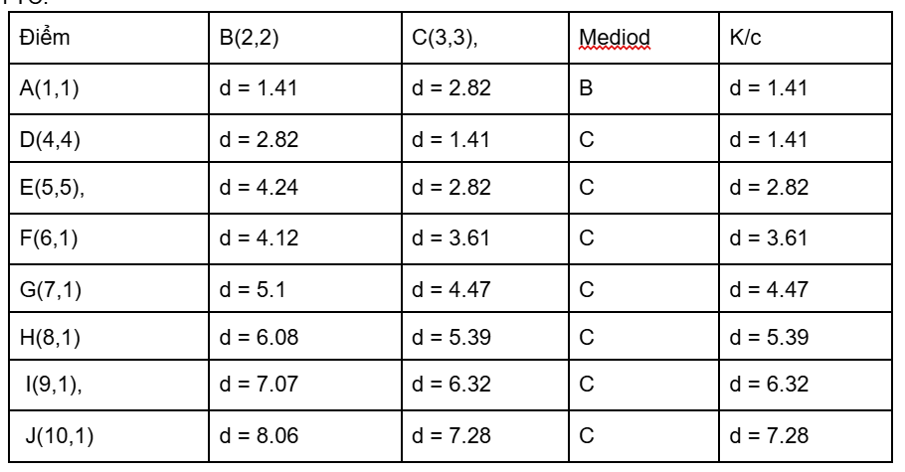
Ví dụ minh họa
Bước 2: Khởi tạo ( i = 2)
Xét Xét Curs = { B(2,2), C(3,3)} → Tính TC
➔ TC = 32.71

Slide 23
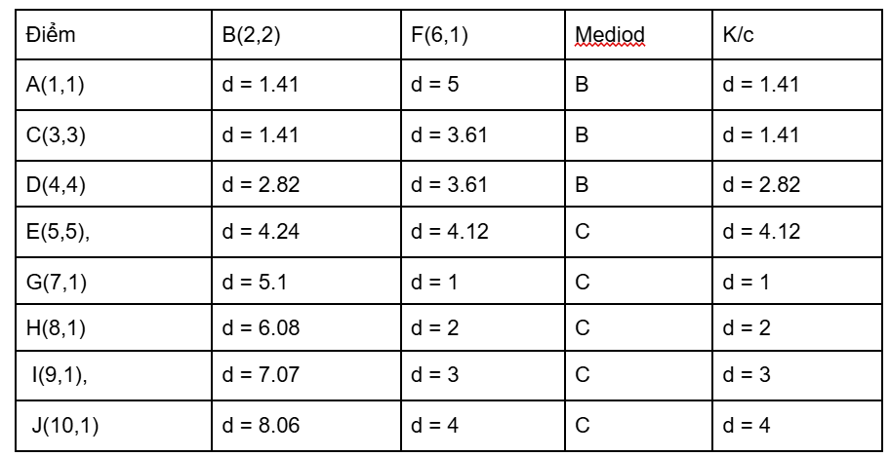
Ví dụ minh họa
Bước 2.1: (j = 1)
Xét cụm chứa medoid C(3,3) và thay medoid bằng Hàng xóm F(6,1)
Tính TC(S) = 19.76 < TC(Curs)
Chấp nhận thay C(3,3) thành F(6,1)
Cập nhật Curs = {B(2,2), F(6,1)}

Slide 24
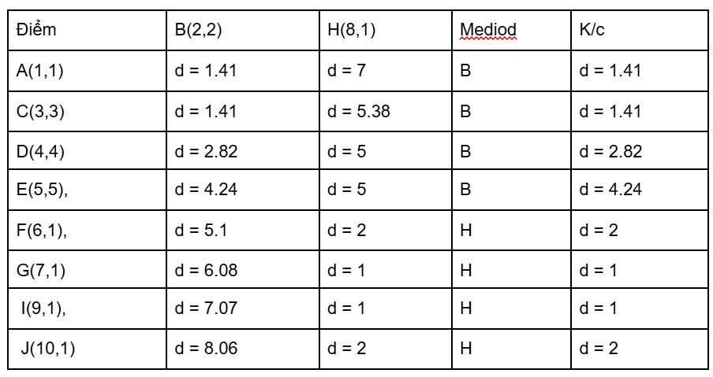
Ví dụ minh họa
Bước 2.2: (j = 2)
Xét cụm chứa medoid F(6,1) và thay medoid bằng Hàng xóm H(8,1)
Tính TC(S) = 15.88 < TC(Curs)
Chấp nhận thay F(6,1) thành H(8,1)
Cập nhật Curs = {B(2,2), H(8,1)}

Slide 25
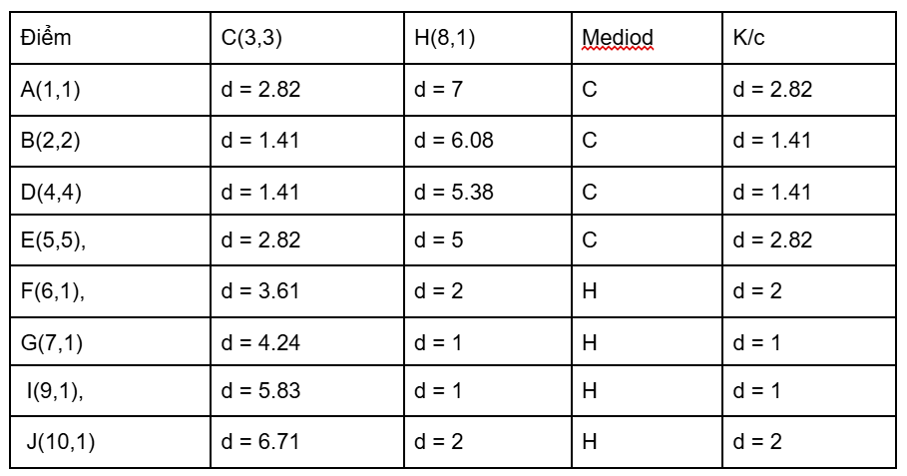
Ví dụ minh họa
Bước 2.3: (j = 3)
Xét cụm chứa medoid B(2,2) và thay medoid bằng Hàng xóm C(3,3)
Tính TC(S) = 14.46 < TC(Curs)
Chấp nhận thay B(2,2) thành C(3,3)
Cập nhật Curs = {C(3,3), H(8,1)}

Slide 26
Ví dụ minh họa
Kết thúc 3 bước của j ta được:
TC(curs) = 14.46
Curs = { C(3,3), H(8,1) }
Ktra điều kiện: TC(curs) < minCost (Do 14.46 < 15.89)
Cập nhật: minCost = TC(curs) = 14.46
Cập nhật: bestNode = Curs = { C(3,3), H(8,1) }

Slide 27
04
Nhận xét thuật toán

Slide 28
Ưu nhược điểm
Hiệu quả hơn CLARA sử dụng tập dữ liệu với số lượng dữ liệu lớn
Cần điều chỉnh số lần tìm kiếm hợp lý để đạt hiệu suất tốt.
Cải thiện chất lượng phân cụm bằng cách mở rộng không gian tìm kiếm.
Hiệu suất vẫn kém hơn các phương pháp phân cụm hiện đại dựa trên đồ thị hoặc machine learning.
Không cần xét tất cả hoán đổi có thể giữa các medoid và dữ liệu, giúp tiết kiệm thời gian tính toán.với tốc độ O(n^2)
Nếu numLocal quá nhỏ, thuật toán có thể dừng trước khi tìm được tập medoid tốt nhất.
Thích hợp cho dữ liệu lớn nhờ tìm kiếm ngẫu nhiên giúp tránh bẫy cục bộ.
Nếu maxNeighbor quá lớn, thời gian tính toán sẽ tăng lên đáng kể.
có thể điều chỉnh số lần tìm kiếm lân cận (maxNeighbor) để cân bằng giữa tốc độ và độ chính xác.
Không hoạt động tốt với dữ liệu có hình dạng phân bố phức tạp (vd: dữ liệu có dạng lượn sóng, hình tròn…).

Slide 29

THANKS
DO YOU HAVE ANY QUESTIONS

